Slide 1



Basic Deep Learning &
Tensorflow
TRUNG TÂM PHÂN TÍCH DỮ LIỆU - VIETTEL DAC

Slide 2
Nội dung
Basic Deep learning
Deep learning project’workflow
3. TensorFlow introduction
Data Analytics Center – Viettel Telecom

Slide 3





PHẦN I
Basic Deep learning
www.viette.vn

Slide 4
Định nghĩa Deep learning
Định nghĩa:
Deep learning là một nhánh/ hướng tiếp cận nằm trong machine learning, sử dụng “mạng neuron nhân tạo” (artificial neural network) với “học biểu diễn” (representation learning) để giải quyết các bài toán machine learning.
Neural Network
Representation learning
TRUNG TÂM PHÂN TÍCH DỮ LIỆU - VIETTEL DAC

Slide 5
Neural network
Mạng neural nhân tạo trong deep learning là một mô hình tính toán được lấy cảm hứng từ hệ thống neuron trong não người, nhằm giúp máy tính có khả năng tự học hỏi từ dữ liệu đầu vào mà không cần con người thiết lập các luật logic cụ thể.
Một trong những nhiệm vụ chính của neural network là tự động hóa quá trình trích chọn đặc trưng của dữ liệu đầu vào.
Trích chọn đặc trưng tự động ~ Học biểu diễn (Representation learning)
Các thành phần chính của neural network
Neurons
Synapses
Weights
Bias
Activation function
TRUNG TÂM PHÂN TÍCH DỮ LIỆU - VIETTEL DAC

Slide 6
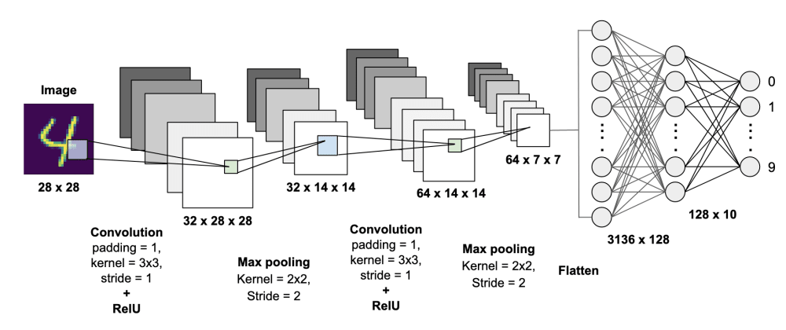
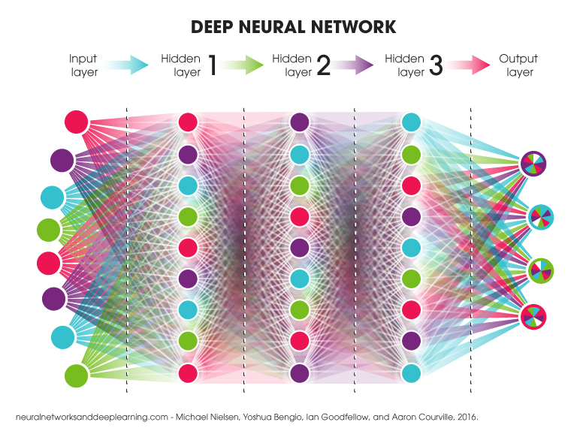
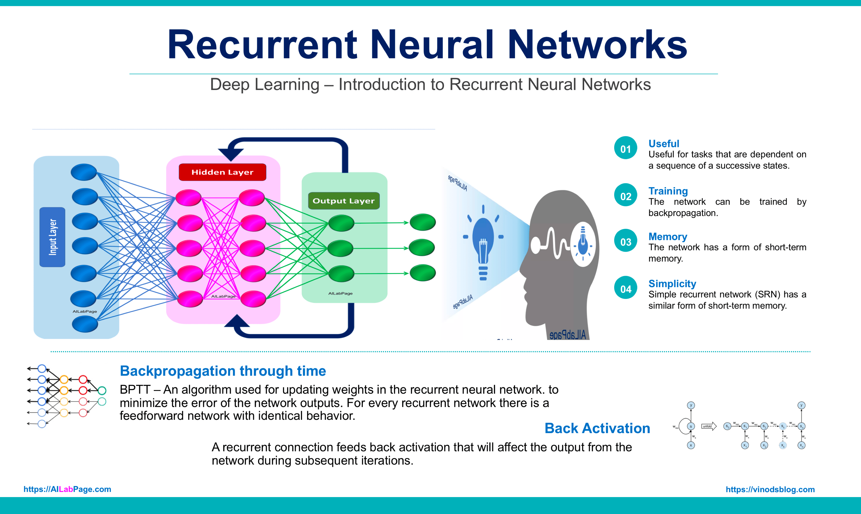
Các loại neural network
TRUNG TÂM PHÂN TÍCH DỮ LIỆU - VIETTEL DAC

Slide 7
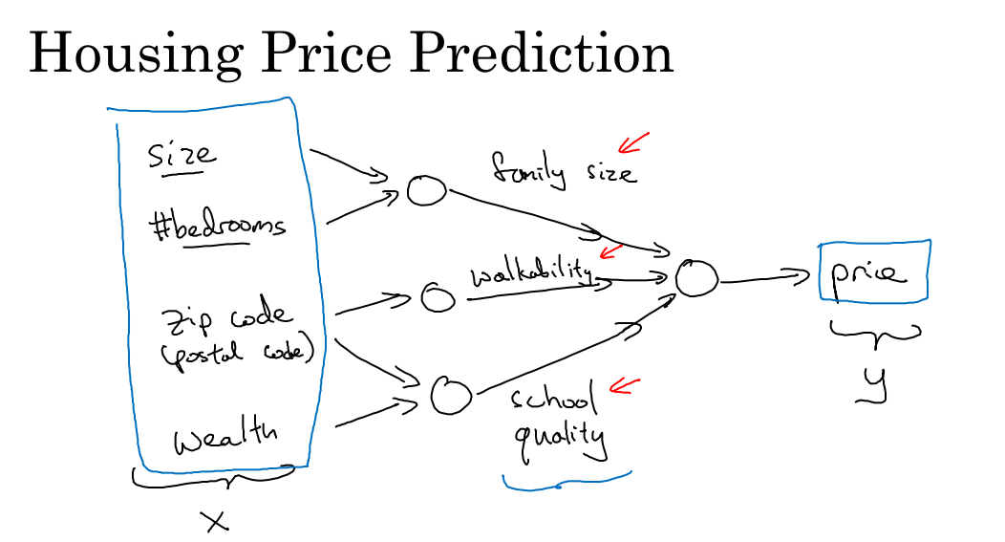
Nguyên lý hoạt động
Một mạng neural gồm nhiều lớp (layers).
Mỗi neuron chứa 1 “giá trị”. Giá trị này là bất biến với những neuron thuộc layer đầu tiên (input layer)(1). Đối với những neuron ở layer trung gian (hidden layers)(2), giá trị neuron phụ thuộc vào giá trị của trọng số (weights)(3).
Thông qua quá trình lan truyền tiến (forward pass) và lan truyền ngược (backpropagation), mạng neurons liên tục cải thiện weights.
Kết quả thu được: một bộ weight đã được tối ưu sao cho giá trị của hàm lỗi (loss function) là nhỏ nhất.
1
2
3
TRUNG TÂM PHÂN TÍCH DỮ LIỆU - VIETTEL DAC

Slide 8
Pipeline
Back Propagation (Lan truyền ngược)
Loss
Trọng số W
Forward pass
(Lan truyền tiến)
y_pred
Training data,
Validation data
Loss function
Bias b
+
y_label
TRUNG TÂM PHÂN TÍCH DỮ LIỆU - VIETTEL DAC

Slide 9
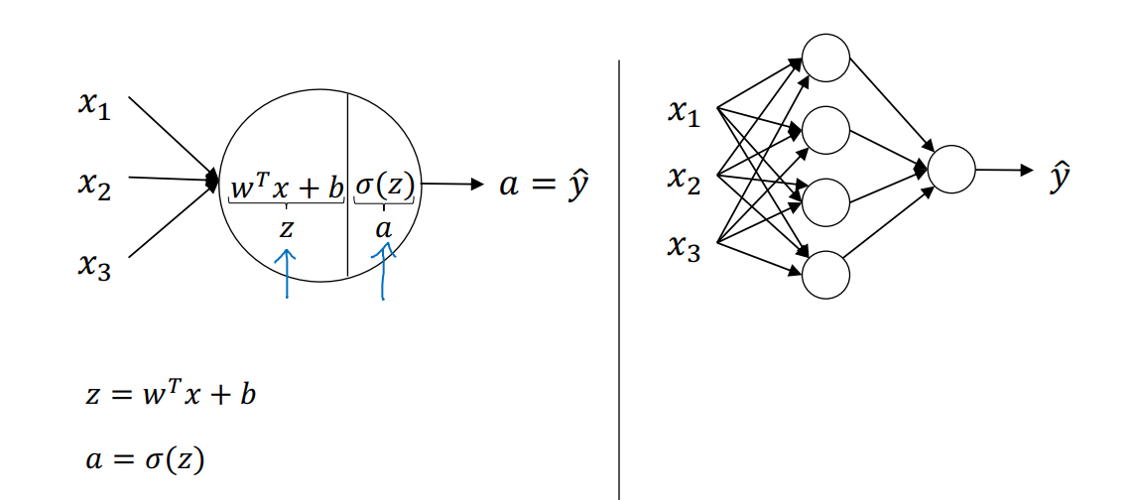
Lan truyền tiến
x: vector đầu vào
w:vector trọng số
b: vector nhiễu(bias)
sigma: hàm kích hoạt (activation function)
a: xung
y: giá trị đầu ra
TRUNG TÂM PHÂN TÍCH DỮ LIỆU - VIETTEL DAC

Slide 10
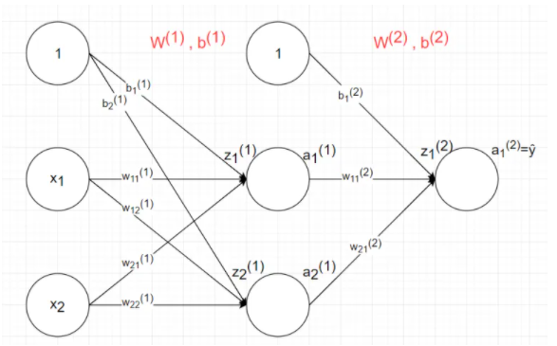
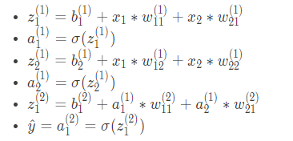
Lan truyền tiến
TRUNG TÂM PHÂN TÍCH DỮ LIỆU - VIETTEL DAC

Slide 11
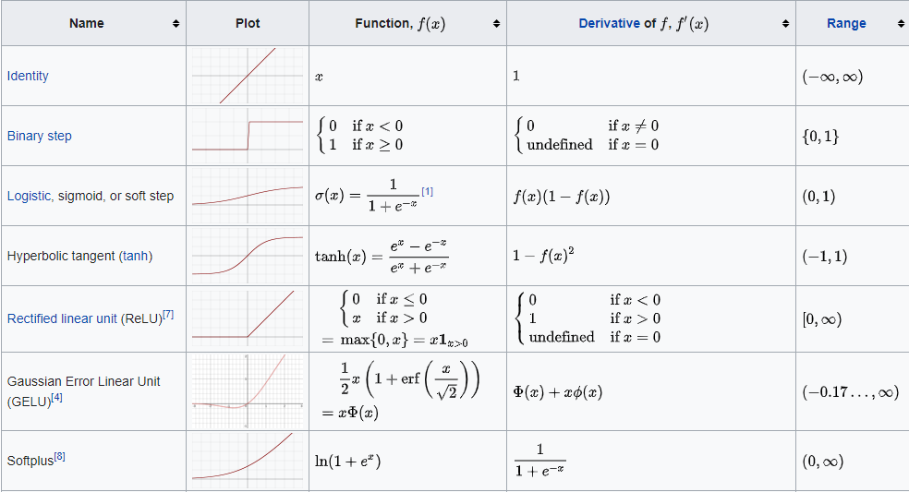
Hàm kích hoạt
Sigmoid, tanh, ReLU là những hàm kích hoạt được sử dụng phổ biến nhất.
TRUNG TÂM PHÂN TÍCH DỮ LIỆU - VIETTEL DAC

Slide 12
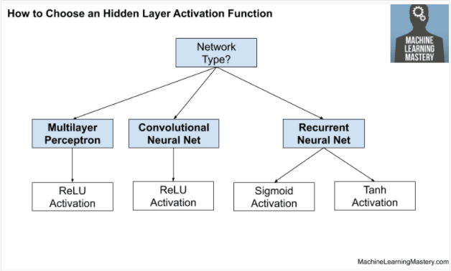
Hàm kích hoạt
Lựa chọn hàm kích hoạt:
Trong thực tế, thử 1 lượt các hàm kích hoạt phổ biến, chọn ra hàm có kết quả trả về tốt nhất (tương tự hyper-parameter tuning).
Các loại neural network khác nhau sẽ có những hàm kích hoạt khuyến nghị khác nhau.
TRUNG TÂM PHÂN TÍCH DỮ LIỆU - VIETTEL DAC

Slide 13
Loss Function/Cost function
Tương tự loss function trong machine learning cổ điển.
TRUNG TÂM PHÂN TÍCH DỮ LIỆU - VIETTEL DAC

Slide 14
Lan truyền ngược
Loss function cho biết dự đoán của neural network sai khác bao nhiêu so với giá trị đầu ra thực tế => Làm sao đế sử dụng thông tin mà loss function cung cấp để cải thiện chất lượng neural network?
Tối ưu hóa (cực tiểu hóa) hàm loss
Sử dụng Gradient Descent và Back Propagation
TRUNG TÂM PHÂN TÍCH DỮ LIỆU - VIETTEL DAC

Slide 15
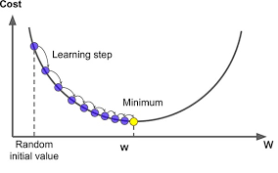

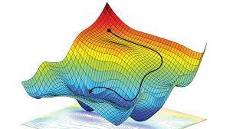
Gradient Descent
Mục tiêu: tìm trọng số w sao cho hàm loss L(x, y, w) đạt giá trị nhỏ nhất có thể
Thuật toán:
B1: khởi tạo wo bất kỳ.
B2: Tính gradient của hàm loss J tại điểm w0 . grad =
B3: cập nhật w: w1 = w0 + ( * grad)
B4: lặp lại B2 cho tới khi điều kiện dừng thỏa mãn (giá trị Loss đủ nhỏ/ g trở nên quá nhỏ, cập nhật không đáng kể/ …)
TRUNG TÂM PHÂN TÍCH DỮ LIỆU - VIETTEL DAC

Slide 16
Lan truyền ngược
Nhắc lại về neural network ở mục lan truyền tiến:
TRUNG TÂM PHÂN TÍCH DỮ LIỆU - VIETTEL DAC

Slide 17

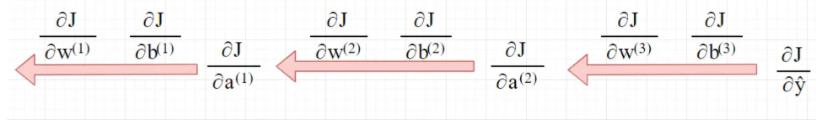
Lan truyền ngược
Ý tưởng: Sử dụng đạo hàm của hàm Loss với các neural thuộc layer phía sau để suy ra đạo hàm của hàm loss với những neural ở layer phía trước.
Công cụ toán học: chain rule trong tính đạo hàm
TRUNG TÂM PHÂN TÍCH DỮ LIỆU - VIETTEL DAC

Slide 18



Lan truyền ngược
TRUNG TÂM PHÂN TÍCH DỮ LIỆU - VIETTEL DAC

Slide 19
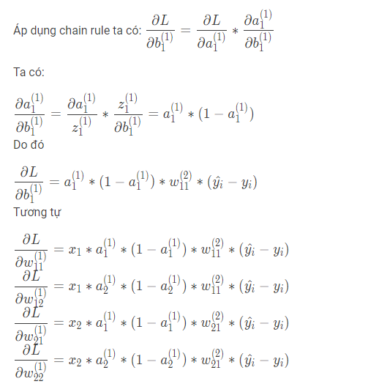
Lan truyền ngược
TRUNG TÂM PHÂN TÍCH DỮ LIỆU - VIETTEL DAC

Slide 20
Deep learning pipeline
PHẦN III
Deep learning project’s workflow
TRUNG TÂM PHÂN TÍCH DỮ LIỆU - VIETTEL DAC

Slide 21
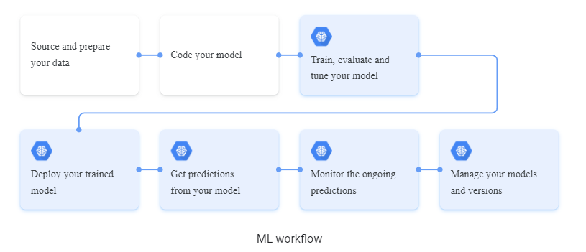
Workflow
Workflow của một project deep learning tương tự như một project machine learning truyền thống.
Điểm khác biệt chính:
Machine learning truyền thống sử dụng các model như Random Forest, SVM, Logistic Regression,… đòi hỏi DS bỏ rất nhiều công sức cho Feature Engineering
Trong 1 project Deep learning, DS chỉ cần thực hiện những preprocessing cơ bản: handle missing/duplicate values, dimensionality reduction, normalization, …, trong khi neural network sẽ thay thế vai trò feature engineering nhờ khả năng representation learning.
TRUNG TÂM PHÂN TÍCH DỮ LIỆU - VIETTEL DAC

Slide 22
Deep learning pipeline
PHẦN III
TensorFlow
TRUNG TÂM PHÂN TÍCH DỮ LIỆU - VIETTEL DAC

Slide 23




TensorFlow
Thư viện mã nguồn mở, được phát triển bởi Google Brain, phục vụ tính toán số học và học máy ở quy mô lớn.
TensorFlow cung cấp các thành phần để xây dựng thuật toán machine learning. Ứng dụng phổ biến nhất là xây dựng mạng neuron cho deep learning.
Front-end API được viết bằng Python, phù hợp với đa số Data Scientists. Những xử lý phía dưới sử dụng C++ => Hiệu năng cao.
Có API phục vụ phát triển sản phẩm trên nền web/ mobile/ IoT, …
TRUNG TÂM PHÂN TÍCH DỮ LIỆU - VIETTEL DAC

Slide 24
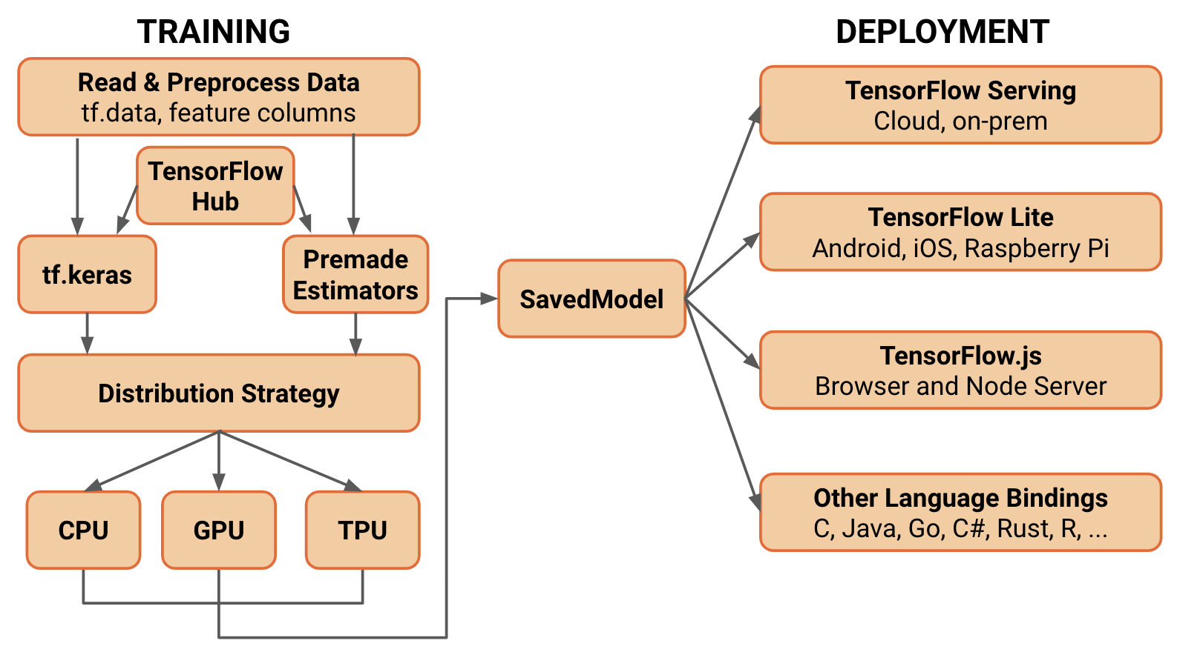
TensorFlow 2.0 workflow
TensorFlow là một hệ sinh thái hỗ trợ mục đích nghiên cứu và xây dựng sản phẩm
Quy trình xây dựng một sản phẩm deep learning sử dụng Tensorflow:
Data scientist thường làm việc chủ yếu với các thành phần:
tf.keras
tf.data
TensorFlowHub
TRUNG TÂM PHÂN TÍCH DỮ LIỆU - VIETTEL DAC

Slide 25
So sánh TF và PyTorch
 | TensorFlow | PyTorch
Tính tiện dụng | Xuất hiện trước, có bộ document hoàn thiện cùng nhiều tutorial chất lượng, đã được ứng dụng nhiều trong nghiên cứu và phát triển sản phẩm | Ra đời sau Document khá tốt Hệ sinh thái đa dạng nhưng chưa có kết cấu rõ ràng
Định nghĩa graph: Tĩnh vs Động | Định nghĩa 1 graph tĩnh trước khi run Muốn nhập data vào graph, chỉ có thể dùng tf.Session hoặc tf.Placeholder | Định nghĩa một graph động Cho phép chỉnh sửa các node của graph ngay trong khi run Liên kết chặt chẽ với Python
Debugging | Cần sử dụng 1 tool chuyên dụng để debug: tfdbg | Sử dụng các tool debug của Python: pdb, ipdb, PyCharm debugger
Visulization | TensorBoard:Display model graph, Plot scalar variables, Visualize distributions and histograms, Visualize images, Visualize embeddings, Play audio | Visdom: ít tính năng hơn so với tensorboard
Deployment | Hỗ trợ deploy trên server, mobile, web, … TF Serving, TF Lite, TF.js, … | Có thể sử dụng Flask để tạo API, nhưng nhìn chung không thua TF serving về mặt performance
Data Parallelism | DS phải tự chỉ định thiết bị nếu muốn tính toán song song, tốn công sức và rủi ro cao | Tự động hóa parallelism, rất tiện lợi để triển khai trên GPU
TRUNG TÂM PHÂN TÍCH DỮ LIỆU - VIETTEL DAC

Slide 26
Keras
Một API được viết bằng Python trên nền TensorFlow
Mục đích: cung cấp cho người dùng công cụ xây dựng mô hình deep learning nhanh chóng, phục vụ việc thử nghiệm.
Hệ sinh thái Keras:
Keras Tuner: hyper-parameters tuning
AutoKeras: AutoML
Các thư viện mở rộng của TensorFlow
TRUNG TÂM PHÂN TÍCH DỮ LIỆU - VIETTEL DAC

Slide 27
Keras APIs
APIs | Classes
Models | The Model class The Sequential class Model training APIs Model saving & serialization APIs
Layers | The base Layer class Layer activations Layer weight initializers Layer weight regularizers …
Callbacks | TensorBoard EarlyStopping LearningRateScheduler …
Data preprocessing | Image data preprocessing Timeseries data preprocessing Text data preprocessing …
TRUNG TÂM PHÂN TÍCH DỮ LIỆU - VIETTEL DAC

Slide 28
Keras APIs
API | Classes
Optimizers | SGD RMSprop Adam Adadelta ...
Metrics | Accuracy metrics Probabilistic metrics Regression metrics …
Losses | Probabilistic losses Regression losses Hinge losses for "maximum-margin" classification …
TRUNG TÂM PHÂN TÍCH DỮ LIỆU - VIETTEL DAC

Slide 29
Keras APIs
API | Classes
Built-in small datasets | MNIST digits classification dataset CIFAR10 small images classification dataset CIFAR100 small images classification dataset ...
Keras Applications | Xception EfficientNet B0 to B7 VGG16 and VGG19 ResNet and ResNetV2 MobileNet and MobileNetV2 …
Utilities | Model plotting utilities Serialization utilities Python & NumPy utilities Backend utilities
TRUNG TÂM PHÂN TÍCH DỮ LIỆU - VIETTEL DAC

Slide 30
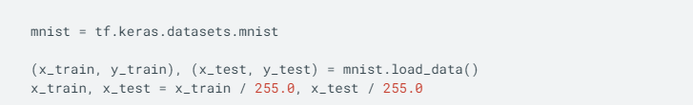
Xây dựng neural network sử dụng Keras
Xây dựng neural network 1 lớp ẩn phân loại ảnh sử dụng dataset MNIST
Load dataset, chia train/test dataset, tiền xử lý:
TRUNG TÂM PHÂN TÍCH DỮ LIỆU - VIETTEL DAC

Slide 31
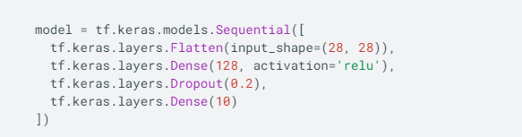
Xây dựng neural network sử dụng Keras
Xây dựng model:
Gọi class Sequential: kết hợp 1 nhóm các layer 1 cách tuyến tính, trả về một đối tượng Model trong Keras
Cung cấp các layer cho Sequential
Các layer cần dùng bao gồm:
Flatten: biến mảng 2 chiều thành vector 1 chiều để model có thể xử lý
Dense: tương ứng vói 1 layer fully-connected
Dropout: sử dụng phương pháp dropout để tránh overfit
TRUNG TÂM PHÂN TÍCH DỮ LIỆU - VIETTEL DAC

Slide 32


Xây dựng neural network sử dụng Keras
Định nghĩa hàm loss:
Xác định thuật toán tối ưu, hàm loss, và độ đo đánh giá chất lượng model:
Huấn luyện model với bộ dữ liệu train, thực hiện huấn luyện với toàn bộ dataset lặp 5 lần
TRUNG TÂM PHÂN TÍCH DỮ LIỆU - VIETTEL DAC

Slide 33

Xây dựng neural network sử dụng Keras
Đánh giá độ chính xác của model trên tập test
TRUNG TÂM PHÂN TÍCH DỮ LIỆU - VIETTEL DAC

